Slide 1



Slide 2
В годы Великой Отечественной Войны деятели искусства, и художники, музыканты и поэты, продолжали творить. В эпоху войны созданы великие произведения , которые превратили искусство в оружие против врага - не менее опасное, чем настоящее, пробуждая в советских людях патриотизм и воинский дух.

Slide 3
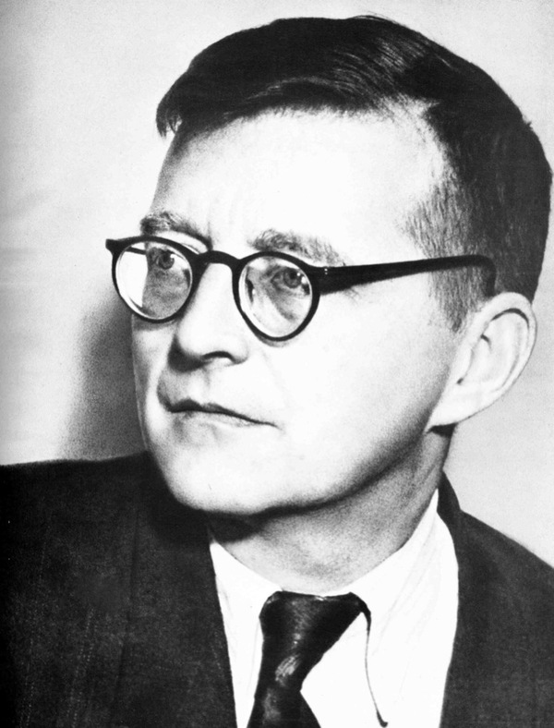
Дмитрий Дмитриевич Шостакович (1915 – 1975)
Шостакович – уникальное явление в истории мировой музыкальной культуры. Мало кто из композиторов был так признан и прославлен при жизни, как он
Основные жанры творчества Шостаковича – симфония, инструментальный концерт и музыка для камерных ансамблей.
Седьмая симфония, носящая подзаголовок «Ленинградская», имеет особую историю. Композитор создавал ее во время Второй мировой войны и блокады немецкими войсками Ленинграда, в сентябре – декабре 1941г. Одно из первых исполнений симфонии состоялось в Ленинграде 9 августа 1942 г – день выбранный немецким командованием для выезда в город.

Slide 4
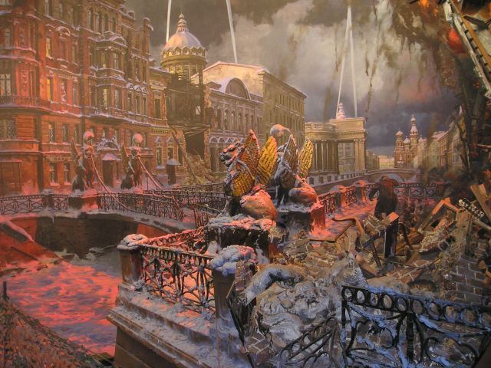
Ленинградская блокада в живописи

Slide 5
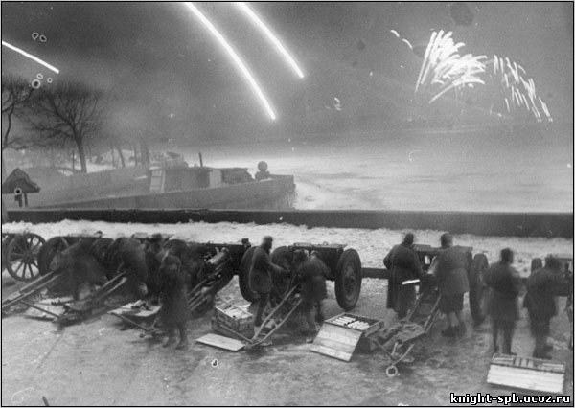
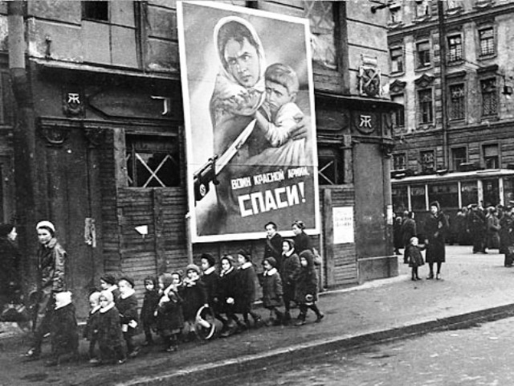
Фото блокадного Ленинграда

Slide 6
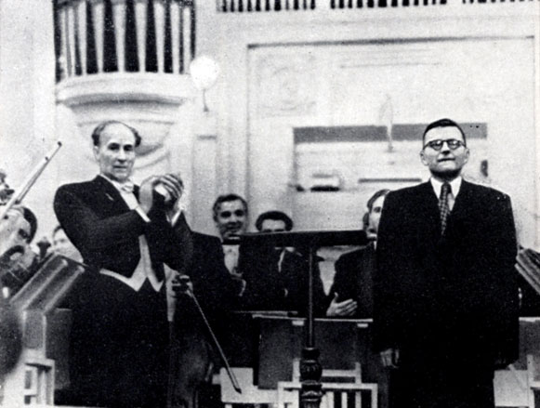

Slide 7
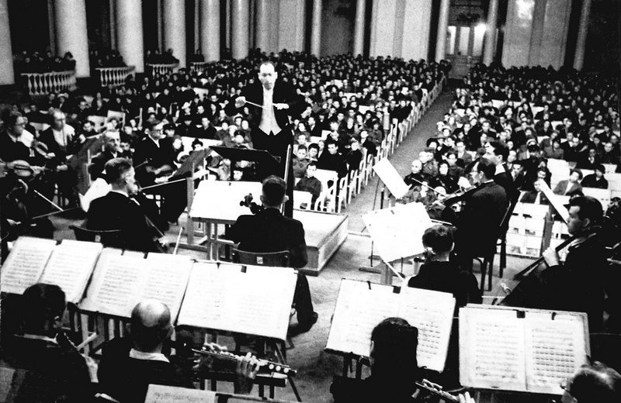

Slide 8
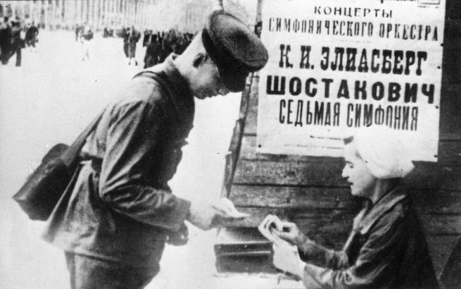

Slide 9
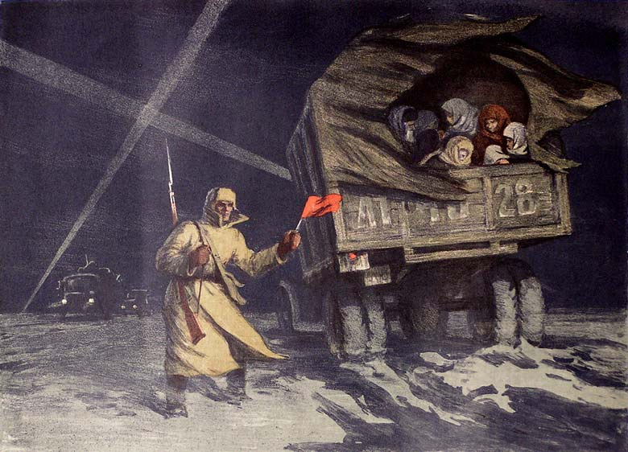
Дорога жизни

Slide 10
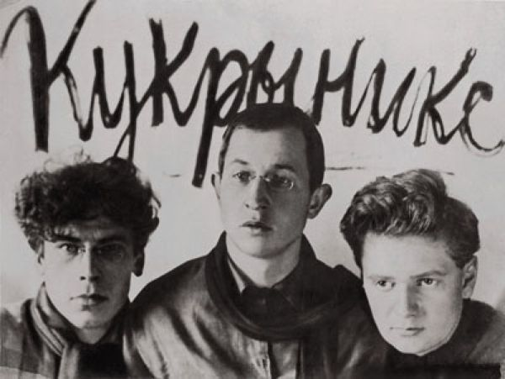
Кукрыниксы и окна РОСТа
Псевдоним «Кукрыниксы» составлен из первых слогов фамилий
Куприянова и Крылова, Николая Соколова.

Slide 11
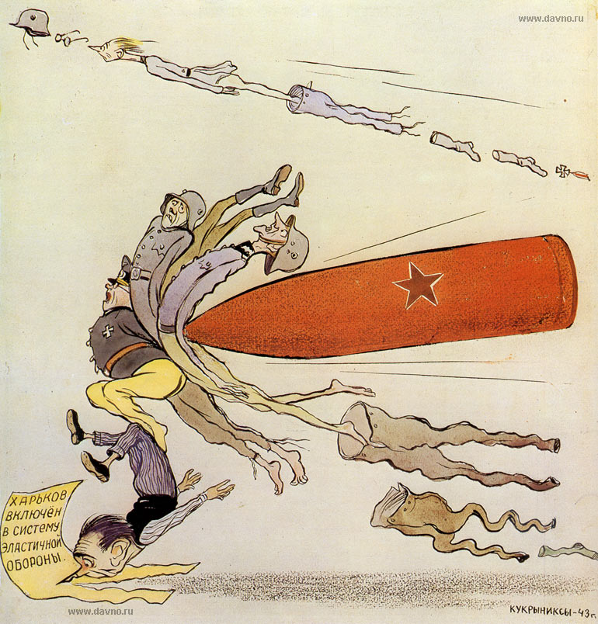
Плакат — жанр универсальный. Но плакаты Великой Отечественной Войны это больше чем жанр, это — летопись, предопределившая Великую Побед у великой нации над фашизмом.

Slide 12
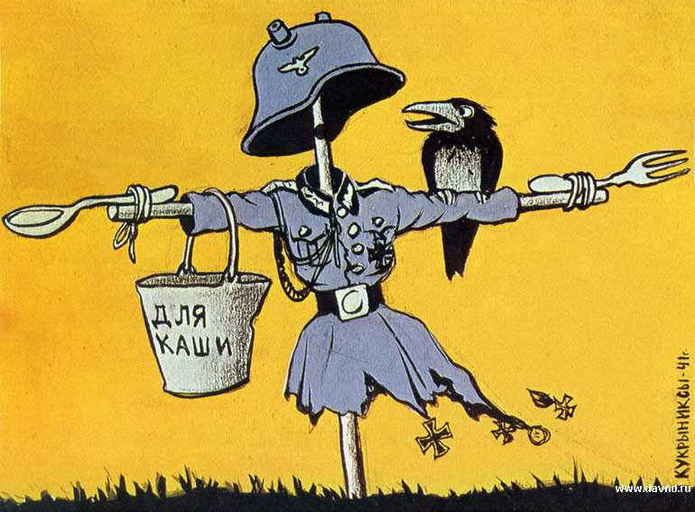

Slide 13
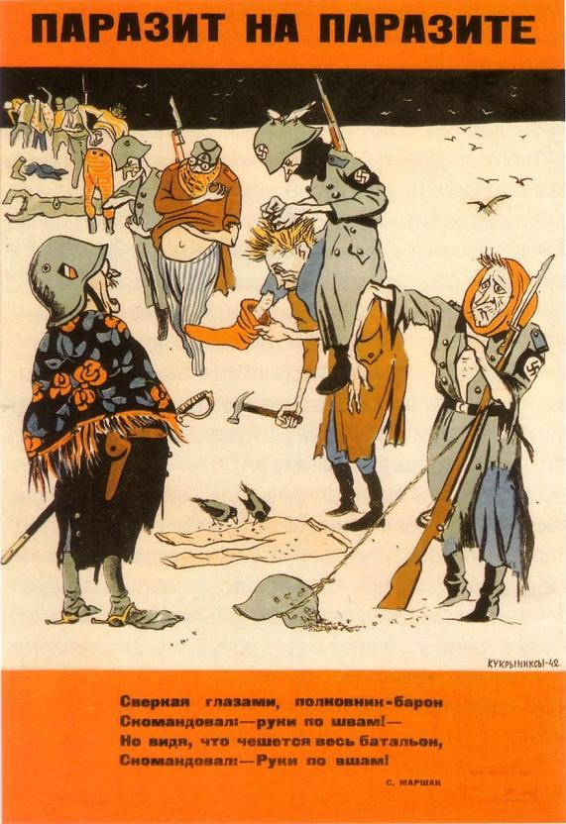

Slide 14
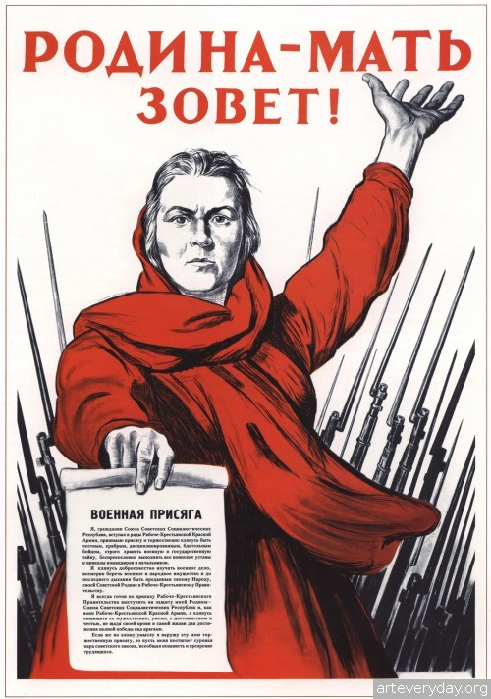
Тоидзе И. 1941 г.
Родина-мать зовет!

Slide 15
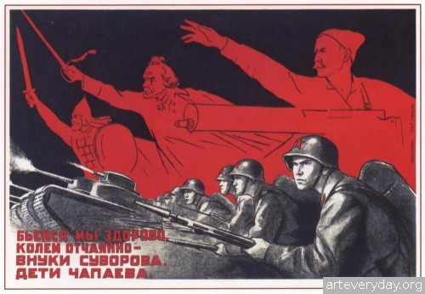

Slide 16
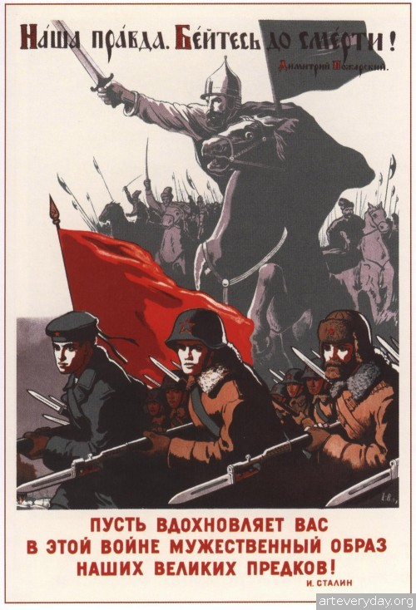

Slide 17
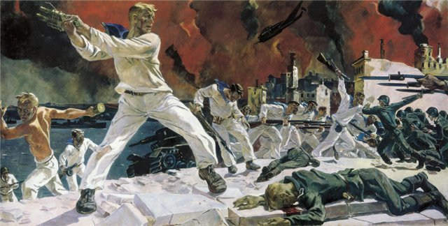
Александр Александрович Дейнека (1899- )
Героическое полотно "Оборона Севастополя" (1942), страшное и величественное.

Slide 18
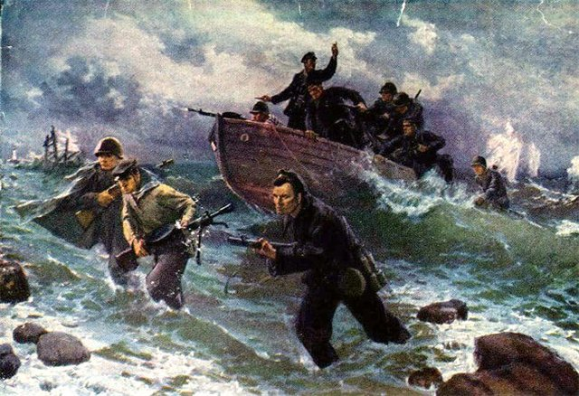

Slide 19
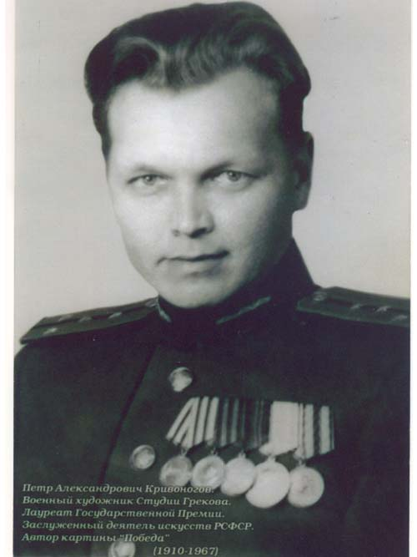
Петр Александрович Кривоногов (1910-1967)

Slide 20
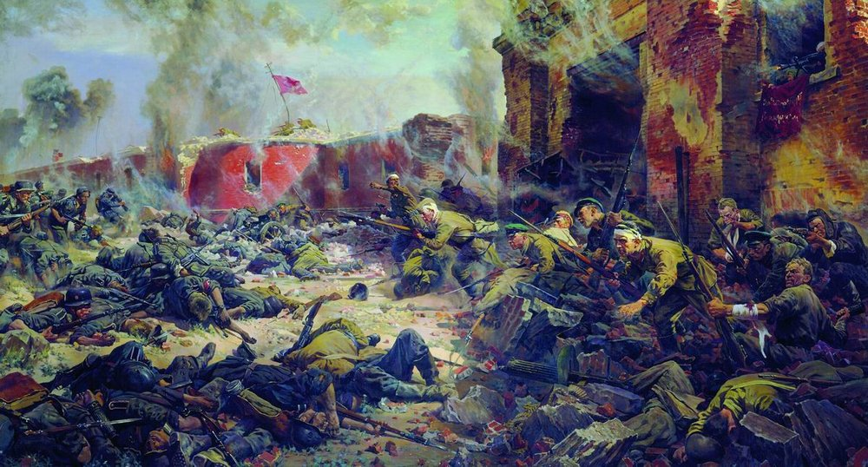
"Защитники Брестской крепости"

Slide 21
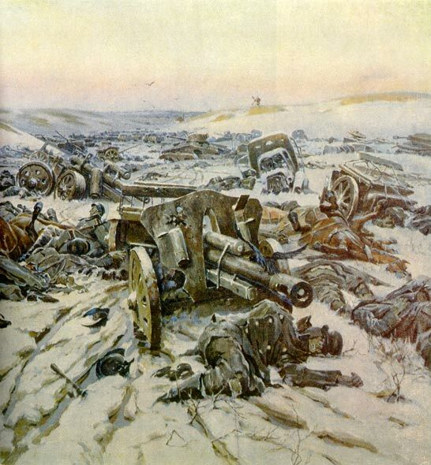
"Корсунь-шевченковское побоище"

Slide 22
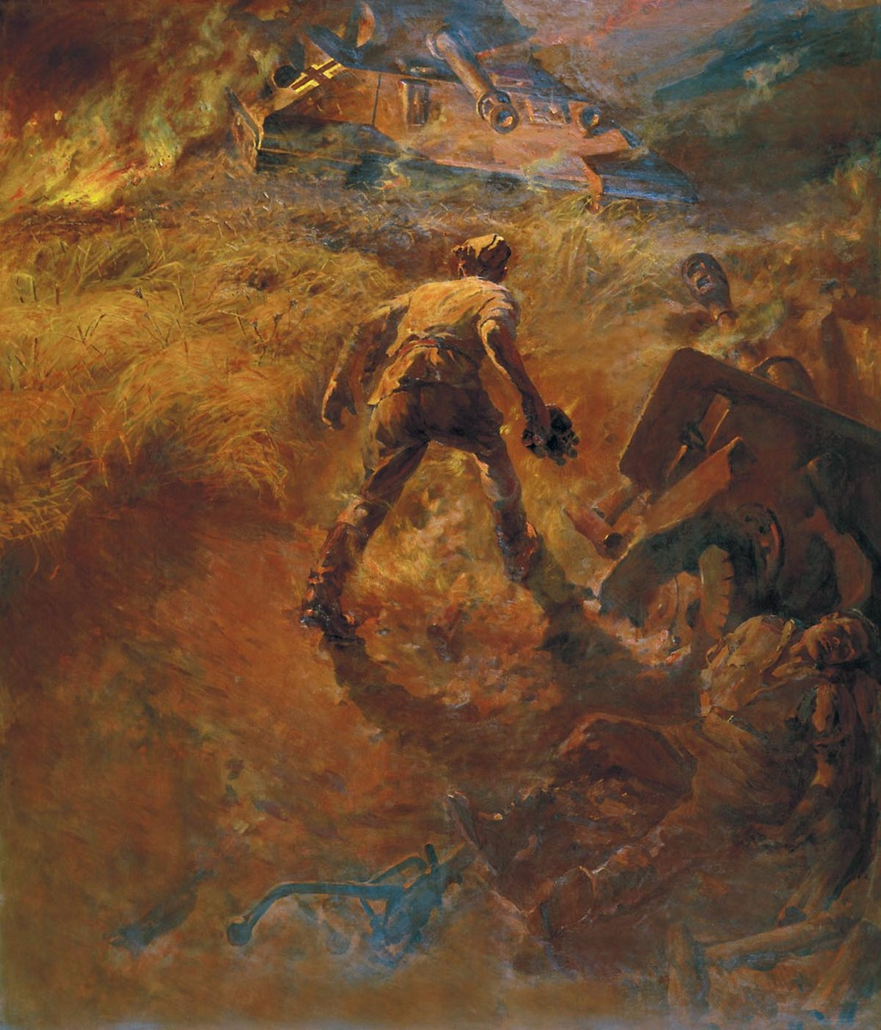
«Поединок»

Slide 23
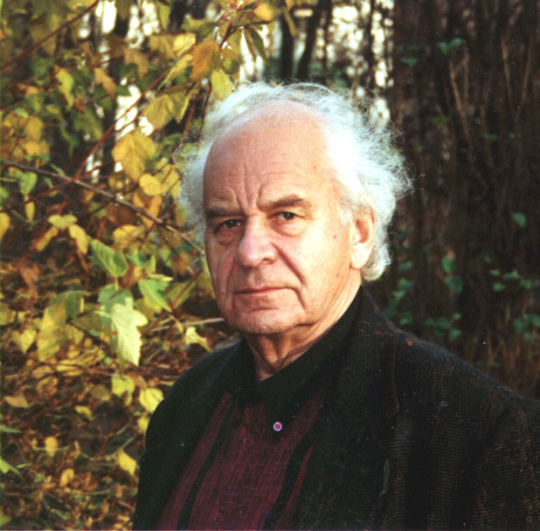
Неменский Б.М. (1922)

Slide 24
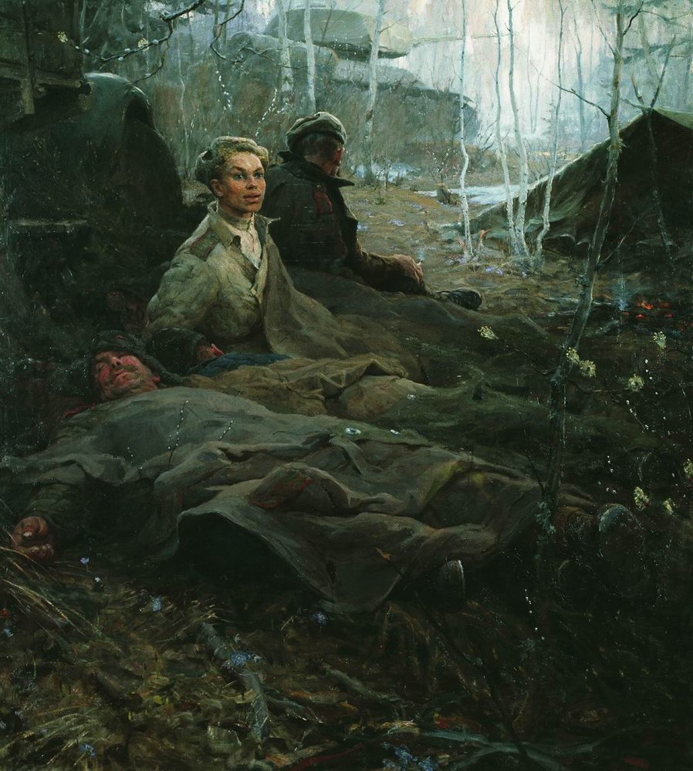
«Дыхание весны»

Slide 25
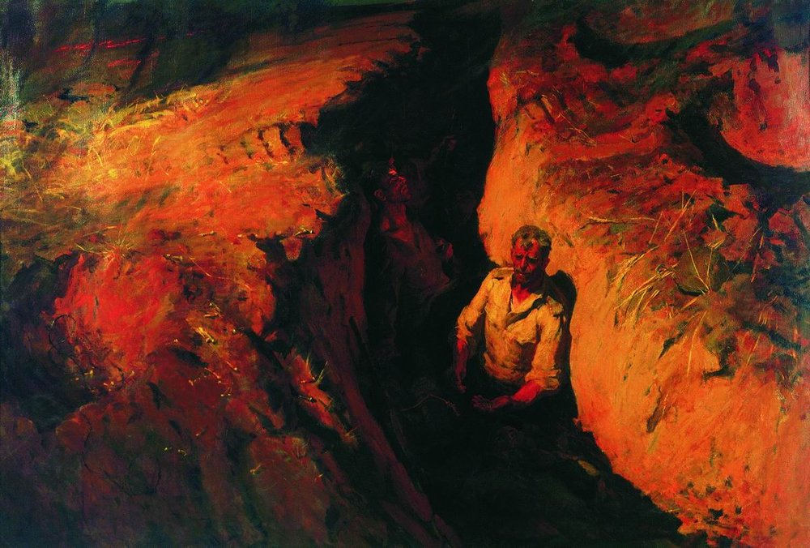
"Земля опаленная"

